Slide 1
密码编码学与网络安全
电子工业出版社
2006 - 2007
Notes:
原版 “Cryptography and Network Security”, 4/e, by William Stallings
中译本 密码编码学与网络安全 第四版
PPT制作 林丰波
电子工业出版社 2006 - 2007

Slide 2
第4章 有限域
4.1 群环域 ↓
4.2 模运算 ↓
4.3 欧几里德算法 ↓
4.4 有限域GF(p) ↓
4.5 多项式运算 ↓
4.6 有限域GF(2^n) ↓

Slide 3
Abstract Algebra
Algebraic structure
Semigroup
  closure封闭性, associative 结合律
Group →
  closure, associativity, identity单位元, inverse逆元
Ring →
  +: associativity, commutativity交换律, identity, inverse 0
  *: associativity, distributivity分配律
Field →
  a ring
  multiplicative inverse 乘法逆元
Lattice, Boolean
Notes:
本章在于了解基本概念。

Slide 4
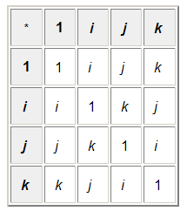

4.1 群环域
群 Group
  集合，元素
  二元运算 ·
  封闭性、结合律
  单位元、逆元
有限群、无限群
交换群（Abel）
循环群
  生成元

Slide 5
环 Ring
环R
  二元运算: 加法+、乘法×
  (R, +)是交换群
  乘法封闭性、乘法结合律
  分配律 a(b+c) = ab+ac
交换环
  乘法交换律
整环（交换环且）
  乘法单位元1
  无零因子: ab=0 ←→a=0或b=0

Slide 6
域 Field
域F
  F是整环
  存在乘法逆元(0除外)
    除法定义: a/b = a(b⁻¹)
有理数域、实数域、复数域
有限域

Slide 7
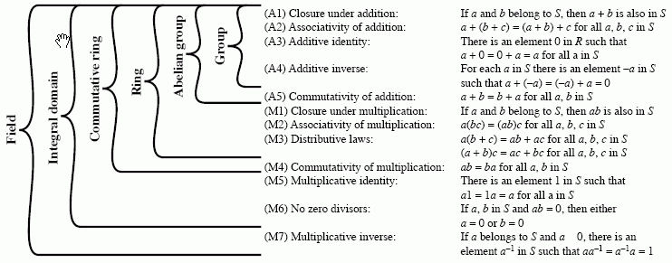
Group >> Ring >> Field

Slide 8
域相关概念及定理
域的特征
- 任意元素a的n次累计和为0的最小的n；
域的特征要么是素数，要么是0(没有)；
素域：没有非{0}真子域的域；
有限域的阶是p^n（其中p是素数）；
有限域的乘法群是循环群；

Slide 9
可逆在加/解密中的重要性
加密的操作对象是比特分组，通常被看作整数
加密是对整数的变换。这种变换必须能恢复(解密时)，即可逆。如果加密是乘法，则解密就是除法，而域上正好有除法---乘法逆元。
对于8bits字节，希望Z₂₅₆是域，但它不是；于是转而寻求GF(2^8)，它是域。
AES的S盒是基于模2系数的模某8次不可约多项式的剩余类。

Slide 10
4.2 模运算
模运算即求余数（C语言中的运算符％）
  x mod n＝a
  其中0≤a<n, 且有证书k使kn＋a＝x
  如 5％3＝2；8％7＝1；16％12＝4
同余关系
若x mod n＝y mod n [＝ a]，则说x和y是模n同余的，记x≡y mod n
如 13≡6 mod 7
20≡7 mod 13
因子≡0 mod 倍数

Slide 11
模运算性质
a＋b mod n ＝ (a mod n＋b mod n) mod n
a－b mod n ＝ (a mod n－b mod n) mod n
a×b mod n ＝ (a mod n×b mod n) mod n
其他性质
  交换律
  结合律
  分配律

Slide 12
剩余集
模n完全剩余集
给定了数n，则所有的整数都以同余的形式映射到模n的余数的集合上
Z_{n}＝{0，1，2，3，…，n-1}
模n的运算可定义在该集合上
模n简化剩余集
只保留和n互素的元素（不要0）
Z₁₂*＝{1，5，7，11}
模素数q的简化剩余集
Z_{q}*＝{1，2，…，q-1}

Slide 13
模n逆元
讨论在模n余数集上进行
加法逆元
如果a＋b≡0 mod n，则a和b互为加法逆元
Z_{n}中有：0,0 1,n-1 2,n-2 … n/2,n/2
乘法逆元
如果a×b≡1 mod n，则a、b互为乘法逆元
如6×20≡1 mod 119

Slide 14
一次同余式
并不是每个元素都有乘法逆元
定理：
ax≡b mod n有解 ←→ (a, n) | b
推论：
ax≡1 mod n有解 IFF (a, n) | 1
因此，如果n是素数p，就都有解
a存在模n逆元 ←→ a和n互素，即(a,n)=1
如果n是某素数p，则除了0元都有逆元
？求a的模n逆元：使用扩展Euclid算法
Notes:
证明：ax≡b mod n有解 IFF (a, n) | b
ax≡b mod n有解，则
即有ax+ny=b
即有(a，n) | b
(a, n) | b，则
令(a, n)＝d
则有aX+nY=d，且有b=kd
即有k(aX+nY)=kd
即a(kX)+n(kY)=b
即a(kX)=b mod n，kX即是一个解

Slide 15
（Zn,＋,×）是环
（Z_{n},＋,×）是环
  a∈ Z_{n}有乘法逆元 IFF gcd(a, n)=1
    其个数定义为φ(n)
  它们构成乘法交换群Z_{n}*
（Z_{n}*,＋,×）是域
Z_{p}是域（除0元外都有乘法逆）
  Z_{p}*={1, 2, 3,…, p-1}，φ(n) = p-1
  其每个非0元素都和p互素，即有逆元

Slide 16
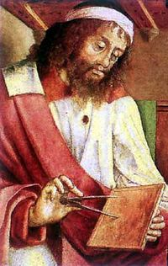
4.3 欧几里德算法 (Euclid)
整除、倍数、因子
公因子、最大公因子 gcd()
  Greatest Common Divisor
最大公因子定理(a>b)
gcd(a, b) = gcd(b, a mod b)
求最大公因子
辗转相除法（欧几里德算法）
gcd(a, b) = gcd(b%a, a%b)
Notes:
记d=gcd（a，b）假设 a>b 存在整数k使得a=kb+a%b 可见d也是a%b的因子 因此d是b和a%b的公因子 另外，d也是他们中最大的那个因子（请自己证明）
欧几里德 [编辑首段]维基百科，自由的百科全书 (重定向自欧几里得) 跳转到: 导航, 搜索
亚历山大里亚的欧几里德（希腊文：Ευκλειδης ，约前330年—前275年），古希腊数学家，著有《几何原本》。他几乎在托勒密一世的整个统治时期都在亚历山大港教书，并在那里去世。欧几里德享有“几何之父”的称号。他最著名的著作《几何原本》是欧洲数学的基础，提出五大公设，发展欧几里德几何，被广泛的认为是历史上最成功的教科书。
欧几里德是古代希腊最负盛名、最有影响的数学家之一，他是亚历山大里亚学派的成员。欧几里德写过一本书，书名为《几何原本》(Elements)共有13卷。这一著作对于几何学、数学和科学的未来发展，对于西方人的整个思维方法都有极大的影响。《几何原本》的主要对象是几何学，但它还处理了数论、无理数理论等其他课题。欧几里德使用了公理化的方法。公理(axioms) 就是确定的、不需证明的基本命题，一切定理都由此演绎而出。在这种演绎推理中，每个证明必须以公理为前提，或者以被证明了的定理为前提。这一方法后来成了建立任何知识体系的典范，在差不多2000年间，被奉为必须遵守的严密思维的范例。《几何原本》是古希腊数学发展的顶峰。
欧几里得将公元前 7世纪以来希腊几何积累起来的丰富成果整理在严密的逻辑系统之中，使几何学成为一门独立的、演绎的科学。除了《几何原本》之外，他还有不少著作，可惜大都失传。《已知数》是除《原本》之外惟一保存下来的他的希腊文纯粹几何著作，体例和《原本》前6卷相近，包括94个命题,指出若图形中某些元素已知,则另外一些元素也可以确定。《图形的分割》现存拉丁文本与阿拉伯文本，论述用直线将已知图形分为相等的部分或成比例的部分。《光学》是早期几何光学著作之一，研究透视问题，叙述光的入射角等于反射角，认为视觉是眼睛发出光线到达物体结果。还有一些著作未能确定是否属于欧几里得所著，而且已经散失。

Slide 17
GCD(1970,1066)
1970 = 1 x 1066 + 904 gcd(1066, 904)
1066 = 1 x 904 + 162 gcd(904, 162)
904 = 5 x 162 + 94 gcd(162, 94)
162 = 1 x 94 + 68 gcd(94, 68)
94 = 1 x 68 + 26 gcd(68, 26)
68 = 2 x 26 + 16 gcd(26, 16)
26 = 1 x 16 + 10 gcd(16, 10)
16 = 1 x 10 + 6 gcd(10, 6)
10 = 1 x 6 + 4 gcd(6, 4)
6 = 1 x 4 + 2 gcd(4, 2)
4 = 2 x 2 + 0 gcd(2, 0)

Slide 18
函数gcd(a, b)
int gcd(int a, int b)
{
if ((a==0) || (b==0))
return a+b;
else
return gcd(a%b, b%a);
}
Notes:
// linfb@sdu.edu.cn
// 求最大公因子
#include <stdio.h>
#include <stdlib.h>
int gcd(int a, int b)
{
if ((a==0) || (b==0))
return a+b;
else
return gcd(a%b, b%a);
}
// 用法提示
void usage()
{
printf("用法：\n");
printf(" gcd <x> <y>\n");
printf(" 求公因子\n");
exit(-2);
}
main(int argc, char* argv[])
{
if (argc!=3)
usage();
int x, y, d;
if (sscanf(argv[1], "%d", &x)!=1) usage();
if (sscanf(argv[2], "%d", &y)!=1) usage();
d = gcd(x, y);
printf("%d %d 的最大公因子是 %d\n", x, y, d);
return 0;
}

Slide 19
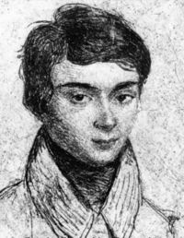
4.4 有限域GF(p)
域，无限域
有限域，又叫Galoris域
有限域的阶都有p^{n}的形式
阶为p的有限域记为GF(p)
唯一性 (Isomorphism)
  在同构意义下，某阶有限域只有一个
GF(p)：(Zp, +, x)
GF(p^m)：
  系数在Zp上的模某不可约多项式的多项式域
GF(2^n)：p=2
Notes:
http://mathworld.wolfram.com/FiniteField.html
http://zh.wikipedia.org/wiki/%E5%9F%83%E7%93%A6%E9%87%8C%E6%96%AF%E7%89%B9%C2%B7%E4%BC%BD%E7%BD%97%E7%93%A6
埃瓦里斯特·伽罗瓦
[编辑首段]维基百科，自由的百科全书 跳转到: 导航, 搜索
埃瓦里斯特·伽罗瓦（Évariste Galois，1811年10月25日－1832年5月31日，法语发音[evaʀist galwa]），法国数学家，与尼尔斯·阿贝尔并称为现代群论的创始人。在一次几近自杀的决斗中英年早逝，引起种种揣测。
伽罗瓦的父母都是知识分子，12岁以前，伽罗瓦的教育全部由他的母亲负责，他的父亲在伽罗瓦4岁时被选为Bourg La Reine的市长。
12岁，伽罗瓦进入路易皇家中学就读，成绩都很好，却要到16岁才开始跟随 Vernier 老师学习数学，他对数学的热情剧然引爆，对于其他科目再也提不起任何兴趣。校方描述此时的伽罗瓦是“奇特、怪异、有原创力又封闭”。
1827年，16岁的伽罗瓦自信满满地投考他理想中的（学术的与政治的）大学：综合工科学校，却因为颟顸无能的主考官而名落孙山。
1829年，伽罗瓦将他在代数方程解的结果呈交给法国科学院，由奥古斯丁·路易·柯西（Augustin Louis Cauchy） 负责审阅，柯西却将文章连同摘要都弄丢了（19世纪的两个短命数学天才阿贝尔与伽罗瓦不约而同地都“栽”在柯西手中）。
更糟糕的是，当伽罗瓦第二次要报考综合工科大学时，他的父亲却因为被人在选举时恶意中伤而自杀。正直父亲的冤死，影响他考试失败，也导致他的政治观与人生观更趋向极端。
伽罗瓦进入高等师范学院(Ecole Normale Supérieure)就读，次年他再次将方程式论的结果，写成三篇论文，争取当年科学院的数学大奖，但是文章在送到让·巴普蒂斯·约瑟夫·傅里叶手中后，却因傅里叶过世又遭蒙尘，伽罗瓦只能眼睁睁看着大奖落入阿贝尔与卡尔·雅各比(Carl Jacobi)的手中。
1830年七月革命发生，保皇势力出亡，高等师范校长将学生锁在高墙内，引起伽罗瓦强烈不满，12月伽罗瓦在校报上抨击校长的作法，因此被学校退学。由于强烈支持共和主义，从1831年5月后，伽罗瓦两度因政治原因下狱，也曾企图自杀。
据说1832年3月他在狱中结识一个医生的女儿并陷入狂恋，因为这段感情，他陷入一场决斗，自知必死的伽罗瓦在决斗前夜将他的所有数学成果狂笔疾书纪录下来，并时不时在一旁写下“我没有时间”，第二天他果然在决斗中身亡，时间是1832年5月31日。这个传说富浪漫主义色彩，为后世史家所质疑[1]。
他的朋友 Chevalier 遵照伽罗瓦的遗愿，将他的数学论文寄给卡尔·弗里德里希·高斯与雅各比，但是都石沉大海，要一直到1843年，才由Liouville肯定伽罗瓦结果之正确、独创与深邃，并在1846年将它发表。
伽罗瓦使用群论的想法去讨论方程式的可解性，整套想法现称为伽罗瓦理论，是当代代数与数论的基本支柱之一。它直接推论的结果十分丰富：
1. 它系统化地阐释了为何五次以上之方程式没有公式解，而四次以下有公式解。
2. 他漂亮地证明高斯的论断：若用尺规作图能作出正 p 边形，p 为质数\Leftrightarrowp=2^{2^k}+1（所以正十七边形可做图）。
3. 他解决了古代三大作图问题中的两个：“不能任意三等分角”，“倍立方不可能”。

Slide 20
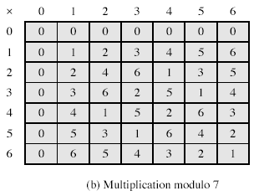
GF(p)：(Z_{p}, +, x)
逆元
  由于p是素数，所以除了0外都有逆元
GF(p=2)：(Z₂, +, x)
GF(p=7)：(Z₇, +, x)
* GF(p=8)：(Z₈, +, x)不是域

Slide 21
求逆元：扩展Euclid算法
扩展Euclid算法
做欧几里德算法的计算序列
r₀＝q₁r₁＋r₂ (令r₀＝n，r₁＝a)
r₁＝q₂r₂＋r₃
r₂＝q₃r₃＋r₄
…
r_{m-2}＝q_{m-1}r_{m-1}＋r_{m} (1)
r_{m-1}＝q_{m}r_{m}＋ r_{m+1} (0)
记 t₀ ＝r_{m+1}，t₁＝r_{m}，…
依 t_{j}＝t_{j-2} －q_{i-1} t_{j-1} mod r₀，…
得 t_{m}
逆 r₁的逆

Slide 22
扩展Euclid算法举例
22×□≡ 1 mod 31
31＝1×22＋9 -1×22 ≡ 9 即 30×22≡ 9 mod 31
22＝2×9＋4 22-2×(30×22) ≡ 4 即 3×22≡ 4 mod 31
9＝2×4＋1 30×22-2×(3×22) ≡1即24×22≡ 1 mod 31
28×□≡ 1 mod 75
75＝2×28＋19 -2×28≡19 即 73×28≡19 mod 75
28＝1×19＋9 28-1×(73×28)≡9 即 3×28≡ 9 mod 75
19＝2×9＋1 (73×28)-2×(3×38)≡1 即67×28≡ 1 mod75
269×□≡ 1 mod 349
349＝1×269＋80 -1×269≡80 即 -1×269
269＝3×80＋29 269-3×(-1×269)≡29 即 4×269
80＝2×29＋22 (-1×269)-2×(4×269)≡22 即 -9×269
29＝1×22＋7 (4×269)-1×(-9×269)≡7 即 13×269
22＝3×7＋1 (-9×269)-3×(13×269)≡1即-48×269 得301

Slide 23
函数reverse()
int reverse(int a, int m)
{ int b, b1=1, b2=0; // 逆元
int r, r1=a, r2=m; //
do { r = r2 % r1; // y-kx = r
b = (b2-(r2/r1)*b1)%m;
r2 = r1; b2 = b1;
r1 = r; b1 = b;
} while (r>1);
if (r==0) return 0;
if (b<0) b += m;
return b;
}
Notes:
// 求逆元
// 算法的思路请看 pqex.zip 中 pqex.cpp 文件
// linfb@sdu.edu.cn
#include <stdio.h>
#include <stdlib.h>
int reverse(int a, int m)
{
int b, b1=1, b2=0; // 逆元
int r, r1=a, r2=m; //
do {
r = r2 % r1; // y-kx = r
b = (b2-(r2/r1)*b1)%m;
r2 = r1; b2 = b1;
r1 = r; b1 = b;
} while (r>1);
if (r==0) // 如果r＝0，则r1中就是gcd，如果想要的话也可以带走
return 0;
if (b<0)
b += m;
return b;
}
void usage()
{
puts("reverse <a> <n>");
puts(" 求逆元，即满足下式的b");
puts(" ab ≡ 1 mod n");
exit(-2);
}
main(int argc, char* argv[])
{
int a, b, n;
if (argc!=3)
usage();
if (sscanf(argv[1], "%d", &a)!=1) usage();
if (sscanf(argv[2], "%d", &n)!=1) usage();
b = reverse(a, n);
if ((a*b)%n != 1)
puts("没有逆元");
else
{ printf("%d 模 %d 的逆元是 %d\n", a, n, b);
printf("%d * %d ≡ 1 mod %d\n", a, b, n);
}
return 0;
}

Slide 24

4.5 多项式运算
多项式 {一元n次整数域}
多项式运算
  加，减
  乘
  例子：f(x) = x³ + x² + 2，g(x) = x² - x + 1
  f(x) + g(x) = x³ + 2x² - x + 3
  f(x) – g(x) = x³ + x + 1
  f(x) x g(x) = x⁵ + 3x² - 2x + 2

Slide 25
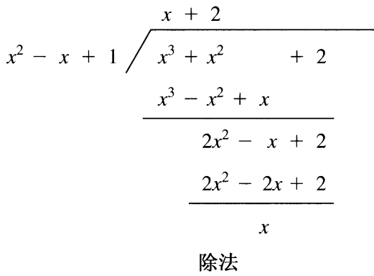
-
  除法: f(x)/g(x)=q(x) … r(x)
    整除，若r(x)=0
模g(x)同余
  f(x) = q(x) g(x) + r(x)
  → f(x) ≡ r(x) mod g(x)
不可约多项式(素多项式,既约多项式)
  g(x)不能表示为另两个多项式的乘积
关于系数∈Z_{n}的多项式

Slide 26
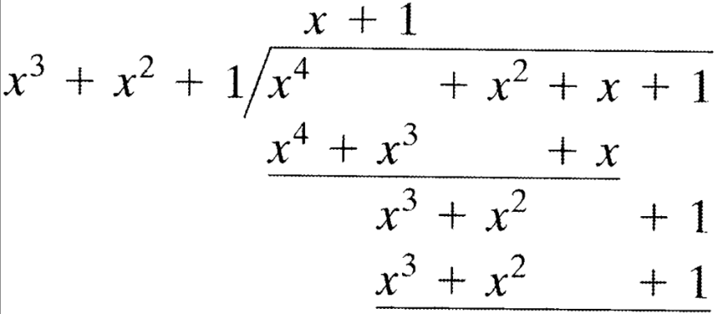
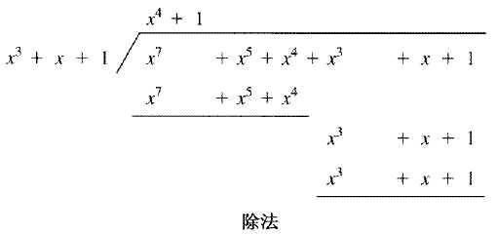
多项式环
系数是域F的多项式，构成环
系数是Z_{n}的多项式环
系数是Z_{p}的多项式环
在Z₂上的多项式环，
在计算机上操作时有优势
  加法，即XOR
  乘法，即AND
构造GF(p^n)
  从环到域

Slide 27

构造GF(p^n)
系数在Z_{p}上的n-1次多项式f(x)集合S
  共有p^n个
(S,＋,×)构成有限域GF(p^n)
  需要某n次不可约多项式m(x)
  使用模m(x)的多项式加法和乘法
从GF(p^n)到GF(2^n)
  到GF(2^8) in AES

Slide 28
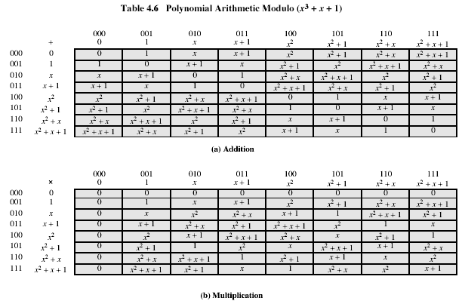
Example GF(2³)

Slide 29
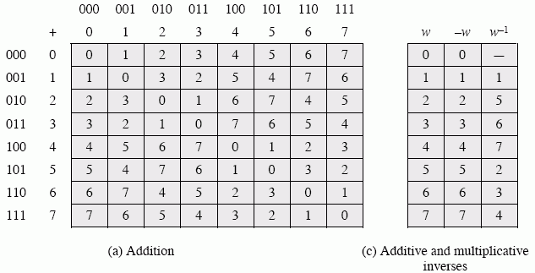
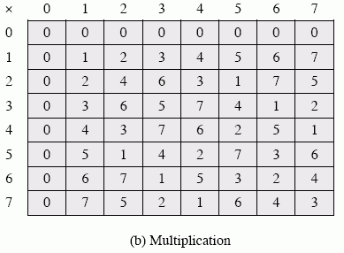
-

Slide 30
4.6 有限域GF(2^n)
系数模2，即只可0或1
若次数最高7次，共2^8=256个多项式(剩余类)
加法
  XOR
乘法
  移位，加法/XOR
乘法逆元(除法)
  扩展Euclid算法

Slide 31
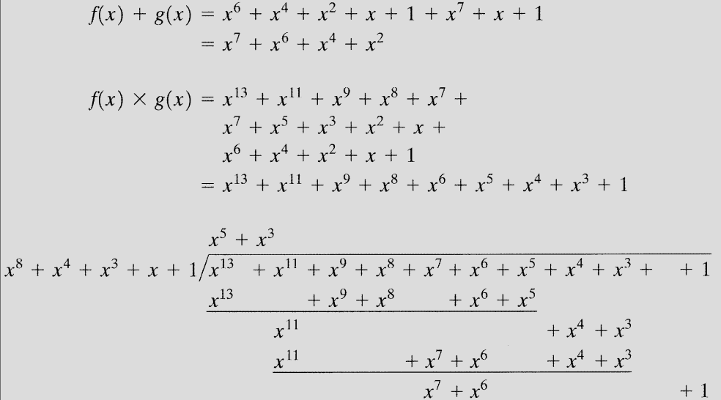
GF(2^3)上的运算（in AES）
m(x) = x^8 + x^4 + x^3 + x + 1
运算表：8x8
{ AES }

Slide 32
Terms
abelian group associative coefficient set
commutative commutative ring cyclic group
divisor Euclidean algorithm field
finite group finite ring finite field
generator greatest common divisor
group identity element
infinite group infinite ring infinite field
integral domain inverse element irreducible polynomial
modular arithmetic modular polynomial arithmetic
modulo operator modulus monic polynomial
order polynomial polynomial arithmetic
polynomial ring prime number prime polynomial
relatively prime residue ring

Slide 33
小结
域结构在密码学上有重要应用。
另外，格结构也越来越表现出重要用途。

Slide 34
Q & A

